Slide 1


Día, Fecha: | DIA, DD/MM/2026
Hora de inicio: | 00:00
Sistemas Operativos 2 [A]
NOMBRE_ESTUDIANTE

Slide 2







SISTEMAS OPERATIVOS 2
Escuela de Ingeniería de Ciencias Y Sistemas
Facultad de Ingeniería
Universidad de San Carlos de Guatemala

Slide 3

Anuncios Importantes
  Anuncio 1
  Anuncio 2
  Anuncio 3

Slide 4

Anuncios Importantes
  Actividad
  Actividad
  Actividad

Slide 5


Competencia(s) que desarrollaremos
El estudiante implementa nuevas llamadas al sistema (syscalls) y servicios personalizados dentro del núcleo, aplicando buenas prácticas de seguridad mediante la modificación del código fuente del kernel de Linux, la creación de módulos y el uso seguro de copy_from_user / copy_to_user para prevenir buffer overflows y escaladas de privilegios para extender la funcionalidad del sistema operativo permitiendo una comunicación eficiente y segura entre el espacio de usuario y el espacio de kernel.

Slide 6
Valor(es) de la Semana
Pensamiento Crítico
Capacidad de cuestionar y analizar profundamente la estructura del software base.

Slide 7

SUBSISTEMA PROC
COMO INTERFAZ DE
COMUNICACIÓN
  ¿Qué es?
  ¿Cómo funciona?
  Subdirectorios
  Entradas
  Codigos de error

Slide 8
File Operations
/proc es un sistema de archivos virtual generado dinámicamente por el kernel.
Proposito:
Información del sistema
Estado de procesos
Configuración del kernel
Ejemplos:
cat /proc/cpuinfo
cat /proc/meminfo
cat /proc/modules

Slide 9
¿CÓMO FUNCIONA /PROC?
/proc es un sistema de archivos virtual generado dinámicamente por el kernel.
Los archivos en / proc:
No existen físicamente en disco
Son generados en tiempo real
Exponen estructuras internas del kernel
Ventajas:
Fácil monitoreo
Comunicación user/kernel
Interfaces simples

Slide 10
SUBDIRECTORIOS ESPECÍFICOS
El directorio /proc contiene (entre otras cosas) un subdirectorio para cada uno proceso que se ejecuta en el sistema, que lleva el nombre del ID del proceso (PID).
El enlace ‘self’ apunta al proceso de lectura del sistema de archivos. Cada proceso El subdirectorio tiene las entradas numeradas.
Un proceso puede leer su propia información desde /proc/PID/* sin necesidad de realizar ninguna operación adicional permisos. Al leer /proc/PID/* para otros procesos se requiere que el proceso tenga capacidad CAP_SYS_PTRACE con permisos de acceso PTRACE_MODE_READ o, alternativamente, CAP_PERFMON.

Slide 11
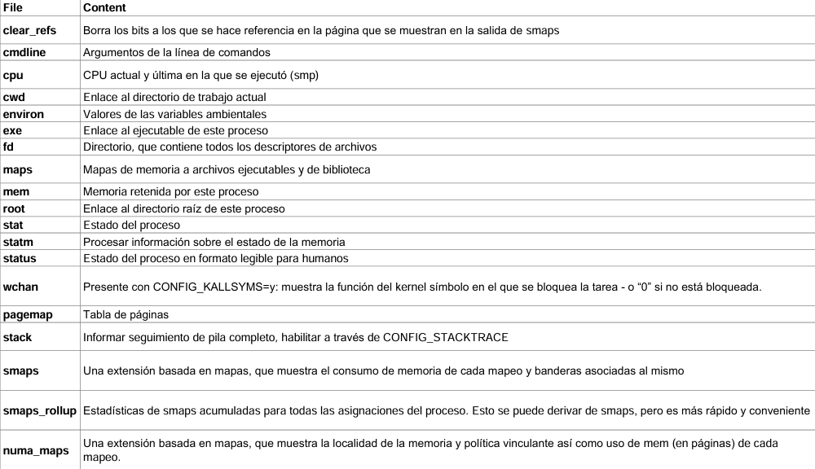
ENTRADAS PROC

Slide 12
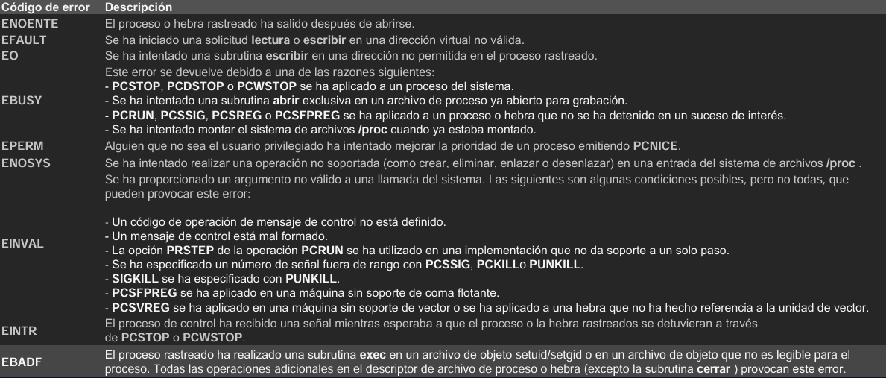
CÓDIGOS ERROR

Slide 13
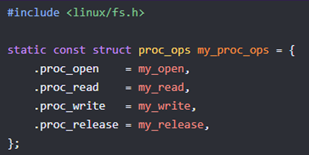
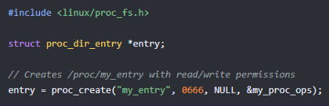

Permite mapear operaciones de usuario hacia funciones del kernel.
proc_open: Asigna el estado e inicializa los datos cuando se accede al archivo.
proc_read: Devuelve datos del espacio del núcleo al espacio de usuario (por ejemplo, `cat /proc/my_file`).
proc_write: Envía datos del espacio de usuario al núcleo (por ejemplo, `echo "string" > /proc/my_file`).
proc_release: Libera recursos cuando se cierra el descriptor de archivo.
Creación: Para que tus proc_ops sean accesibles, debes crear una
entrada de directorio durante la inicialización del módulo:
Limpieza: Elimina siempre la entrada del archivo cuando se descargue
el módulo para evitar punteros sueltos o fugas de memoria:

Slide 14


Unidad 02
Personalización del Kernel y Llamadas al Sistema

Slide 15
Gestión Avanzada del Kernel
  Obtención y configuración del código fuente.
  Proceso de personalización, compilación e instalación.
  Depuración y prueba de versiones personalizadas del kernel.

Slide 16

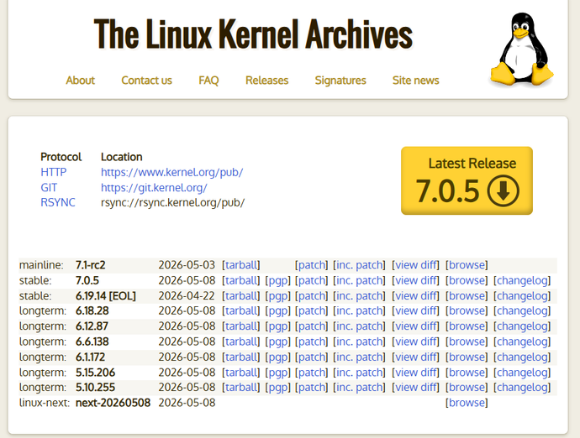
Obtención y configuración del código fuente
El código fuente original se puede obtener directamente desde el repositorio de Linus Torvalds.
Github.com/torvalds/linux
También puedes encontrarlo desde el repositorio de la organización de Linux.
www.kernel.org

Slide 17


Proceso de personalización, compilación e instalación
1) Configuración:
El proceso comienza con la configuración, un paso que determina las características y módulos que incluirá el kernel. Herramientas como make menuconfig ofrecen una interfaz gráfica para alternar opciones, guiando a los usuarios a través de la infinidad de posibilidades.
2) Compilar el Kernel:
Con la configuración establecida, la siguiente fase es la compilación, que transforma el código fuente en un kernel ejecutable. Este proceso se inicia con comandos como make y make modules_install, un procedimiento meticuloso que puede llevar tiempo, dependiendo de las capacidades del sistema y la complejidad del kernel.

Slide 18


3) Instalación del kernel personalizado:
Tras la compilación, se instala el nuevo kernel. Esto implica copiar la imagen del kernel al directorio de arranque y, posiblemente, actualizar la configuración del gestor de arranque para incluir el nuevo kernel como opción de arranque, garantizando así que el sistema pueda arrancar con este núcleo personalizado.
4) Pruebas y validación
El último paso es la prueba, donde se reinicia el sistema con el nuevo kernel. Esta fase es crucial para verificar que el sistema funciona como se espera, con todo el hardware reconocido y funcionando correctamente.

Slide 19
Depuración y prueba de versiones personalizadas del kernel.
Los logs del kernel son mensajes que el sistema operativo genera en tiempo de ejecución para informar sobre eventos importantes, advertencias, errores, o simplemente para ayudar en el seguimiento del estado del sistema. En el contexto de desarrollo del kernel, los logs son vitales para entender qué está ocurriendo dentro del núcleo sin necesidad de herramientas invasivas.
Se utiliza la función printk(), análoga a printf() en espacio de usuario:

Slide 20
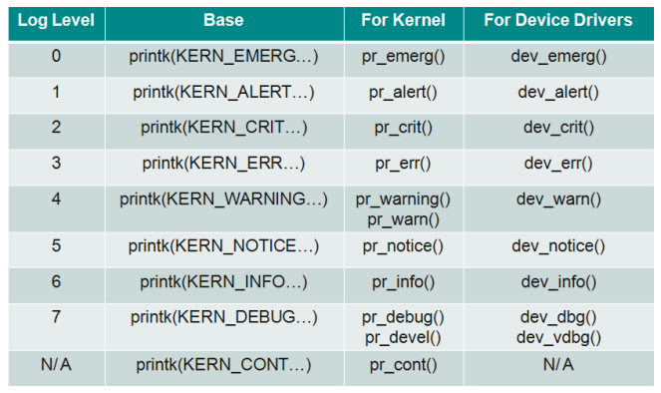
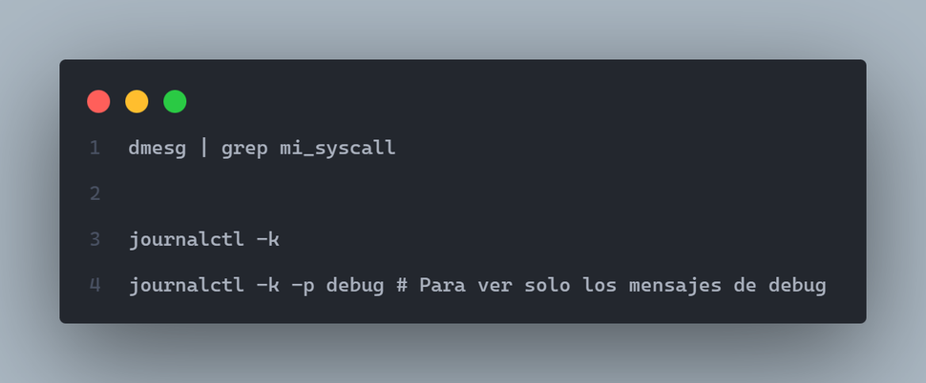
Los niveles de registro del kernel de Linux son valores numéricos que van del 0 al 7 y definen la gravedad de un mensaje. El kernel utiliza estos niveles para decidir si un mensaje debe imprimirse inmediatamente en la consola o simplemente almacenarse en el búfer circular del kernel.
¿ Donde poder ver estos mensajes ?
  dmesg: Muestra el buffer de logs del kernel.
  /var/log/kern.log o /var/log/messages: Dependiendo de la configuración del sistema (y de rsyslog o journald), los logs del kernel también se guardan en archivos persistentes.
  journalctl (para sistemas con systemd)

Slide 21

Llamadas al Sistema (Syscalls)
  Definición y función de la interfaz entre usuario y kernel.
  Flujo de ejecución de una llamada al sistema.
  Llamadas comunes para gestión de procesos: fork(), exec(), wait() y exit().
  Metodología para el desarrollo e implementación de nuevas syscalls.

Slide 22
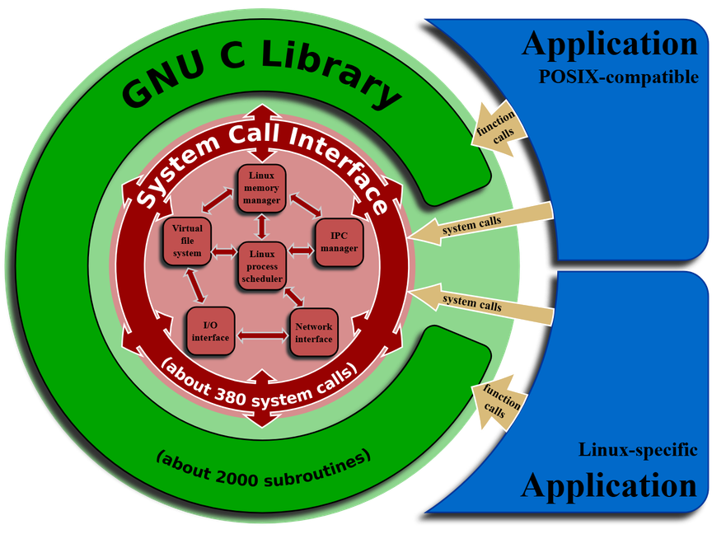
Definición y función de la interfaz entre usuario y kernel
Es una rutina que permite a una aplicación de Espacio de Usuario solicitar servicios que requieren privilegios del Espacio de Kernel.
  Vínculo crítico entre modos de ejecución.
  Protege el hardware de accesos directos maliciosos.
  Intermediario para gestión de archivos, red y procesos.
En Linux, realizar una llamada al sistema implica transferir el control del modo de usuario sin privilegios al modo de kernel privilegiado.
Las bibliotecas se encargan de recopilar los argumentos de la llamada al sistema y, si es necesario, de organizarlos en la forma especial necesaria para realizar la llamada al sistema.

Slide 23
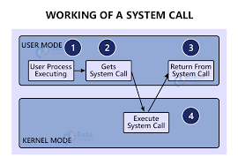
Flujo de ejecución de una llamada al sistema
1. Trap: El proceso de usuario genera una interrupción de software.
2. Cambio de Contexto: La CPU pasa a modo privilegiado.
3. Tabla de Syscalls: El kernel busca el número de la syscall solicitada.
4. Retorno: Una vez ejecutada, el control vuelve al usuario.

Slide 24
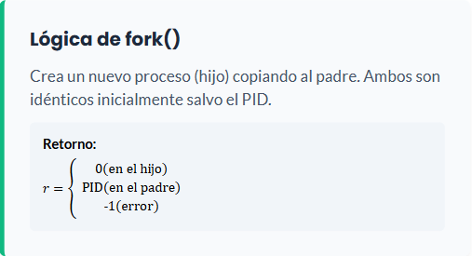
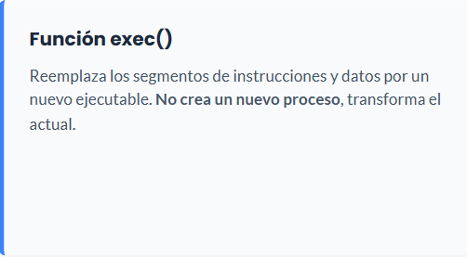
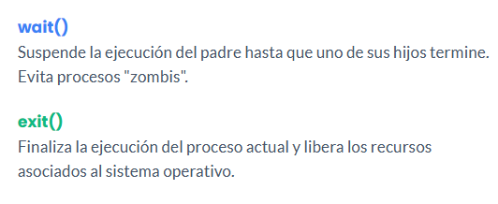
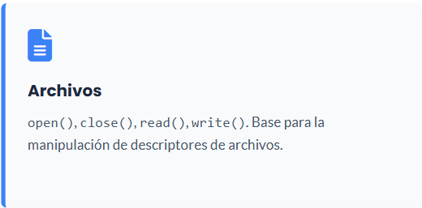
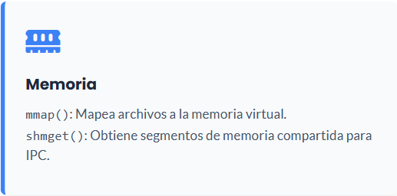
Llamadas comunes
Gestión de Procesos
Sincronización y Finalización
E/S y Comunicación

Slide 25
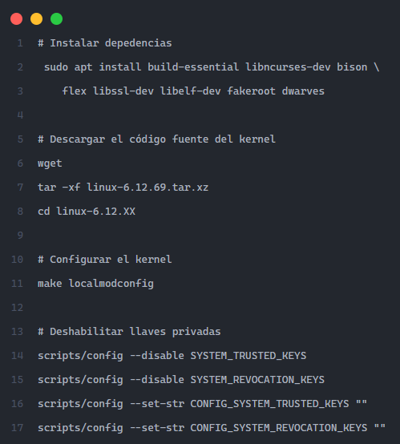
Metodología desarrollo e implementación de nuevas syscalls
Se gestiona a través de un archivo .config. Para facilitar este proceso, se puede utilizar el comando localmodconfig, que ajusta automáticamente el archivo para incluir solo los módulos del kernel actualmente cargados en el sistema. Sin embargo, es importante destacar que esta configuración hará que el kernel compilado sea específico para la máquina utilizada.

Slide 26
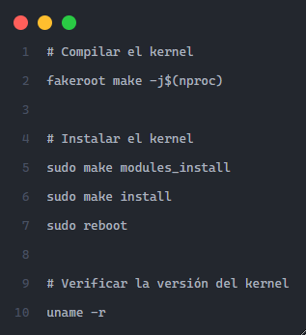
fakeroot es una herramienta esencial que permite ejecutar comandos en un entorno simulado con permisos de superusuario, sin necesidad de tener realmente dichos permisos. Esto es particularmente útil al usar make, ya que facilita la creación de archivos con las propiedades y permisos de superusuario, simplificando así el proceso de construcción y empaquetado de software.

Slide 27

Ejemplo Guiado:
Desarrollo de una nueva llamada de sistema

Slide 28

¿DUDAS?

Slide 29
Gracias por la atención
RECUERDA QUE TENEMOS NUESTRO FORO SEMANAL DONDE PUEDES CONSULTAR CUALQUIER DUDA QUE TE SURJA EN LA SEMANA

